Slide 1
PROPOSTA DE AMBIENTE INTERCULTURAL SIMULADOR DE EMPRESAS PARA CURSO ONLINE DE POLÍTICA DE NEGÓCIOS
Luiz Antonio Titton – FEA-RP/USP – titton@usp.br
José Dutra de Oliveira Sobrinho – FEA-RP/USP – dutra@usp.br

Slide 2
Pesquisa em andamento:
Aparato que operacionalize o modelo vivencial de aprendizagem intercultural.

Slide 3
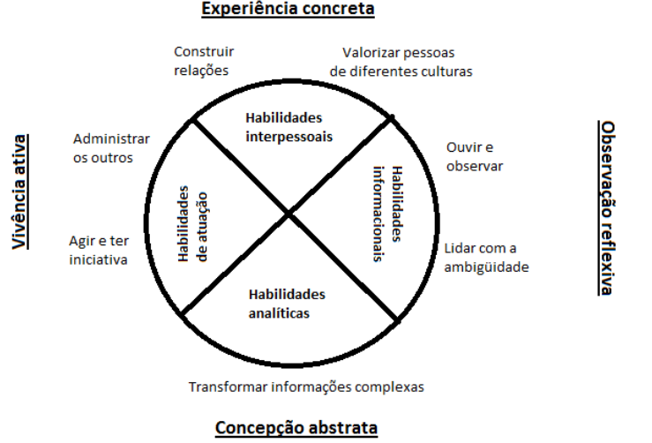

Slide 4
Obrigado, titton@usp.br

